Slide 1



DETERMINAÇÃO DE PERDAS DE ÁGUA POR SUBMEDIÇÃO COM A UTILIZAÇÃO DO ÍNDICE DE DESEMPENHO DA MICROMEDIÇÃO (IDM)

Slide 2
INTRODUÇÃO
O Balanço Hídrico é constituído por uma matriz, onde são lançados os valores mensurados ou estimados dos diversos usos da água, resultando na estruturação do todo ou de parte do sistema que se queira gerenciar as perdas.
O valor do percentual de submedição do parque de micromedidores instalados ainda é uma das variáveis de maior dificuldade para sua estimativa, o estudo desenvolvido apresenta uma proposta de aplicação do método do Índice do Desempenho de Medição (IDM)

Slide 3
OBJETIVO
O objetivo do trabalho é apresentar uma proposta de método para estimativa do valor de submedição do parque de hidrômetros instalados no sistema de distribuição de água do SAAE Guarulhos para uso do Sistema de Apoio ao Controle de Perdas

Slide 4
MATERIAL E MÉTODOS
Índice de Desempenho da medição (IDM)
O ensaio de IDM tem seus critérios e procedimentos estabelecidos pela NBR 15538/2014, que trata da avaliação da eficiência dos medidores de água em medidores de água potável fria com vazão permanente (Q₃) até 2,5 m³/h.

Slide 5
MATERIAL E MÉTODOS
Amostragem:
População é o conjunto constituído por todos os indivíduos que representam pelo menos uma característica comum, cujo comportamento interessa analisar (inferir). Assim sendo, o objetivo das generalizações estatísticas está em dizer se algo acerca de diversas características da população estudada, com base em fatos conhecidos.
Amostragem estratificada:
Quando a população é muito heterogênea, ou seja, quando as características observadas variam muito de um indivíduo para outro, é aconselhável subdividir a população em estratos homogêneos.
Deve-se definir o erro amostral compatível para o estudo desenvolvido, em população é dividida em k estratos que sejam representativos com o fenômeno estudado. Foi definido como erro amostral o percentual 4,5 % com o intervalo de confiança de 99%.

Slide 6
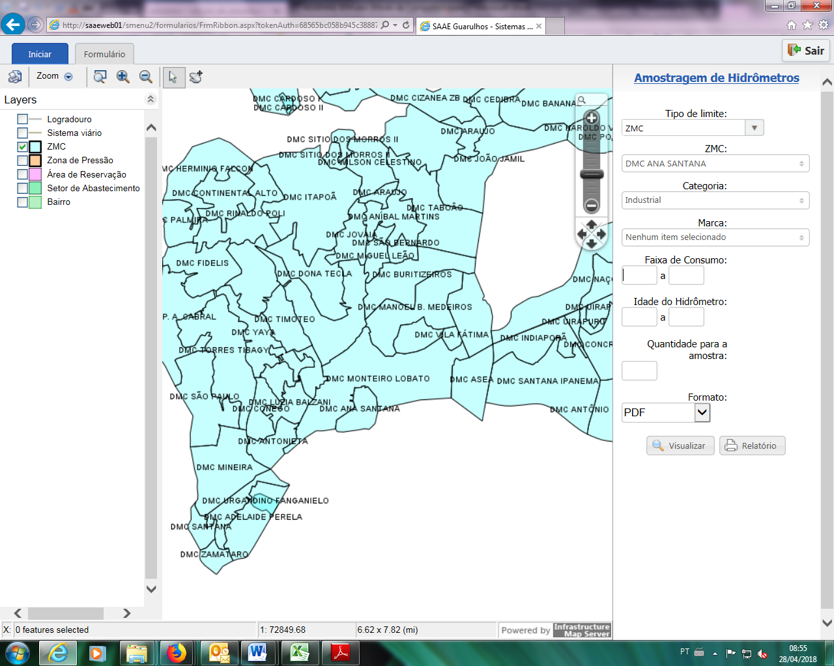
MATERIAL E MÉTODOS
Sistema de Auxilio ao Controle de Perdas (SACP)
O SACP possui módulos específicos para tratamento das perdas reais e aparentes. Na figura 02 é apresentada a tela para seleção de hidrômetros para retirada do parque de medidores instados nas residências para ensaio em bancada no laboratório de hidrometria do SAAE Guarulhos e posterior determinação do Índice de Desempenho da Micromedição.
A seleção é feita através da seleção de uma ou mais características dos hidrômetros tendo sido verificada a relevância estatística de cada uma delas.

Slide 7
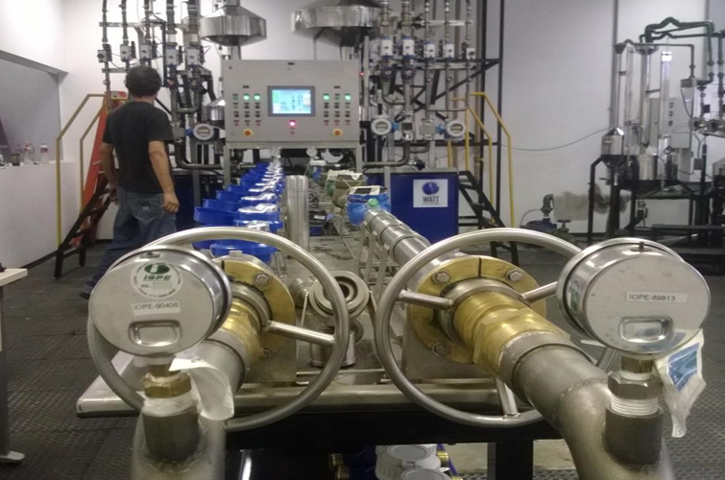
MATERIAL E MÉTODOS
Sistema de Auxilio ao Controle de Perdas (SACP)
Para o ensaio dos hidrômetros foi utilizada bancada do tipo volumétrica para controle das vazões da bancada são utilizados medidores de vazão do tipo eletromagnético que passam anualmente por calibração em laboratório acreditado.

Slide 8
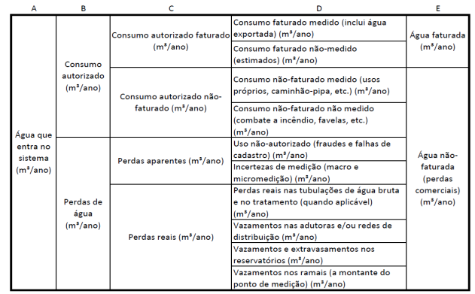
MATERIAL E MÉTODOS
Balanço Hídrico
O Balanço Hídrico é constituído por uma matriz, onde são lançados os valores mensurados ou estimados dos diversos usos da água, resultando na estruturação do todo ou de parte do sistema que se queira gerenciar as perdas.

Slide 9
RESULTADOS
Após o sorteio com os ensaios realizados em 853 micromedidores, os valores de cada extrato, os resultados obtidos estão condensados no gráfico resumo mostrado na figura 04. O gráfico apresenta o resultado calculado a partir da média ponderada dos estratos dos medidores ensaiados

Slide 10
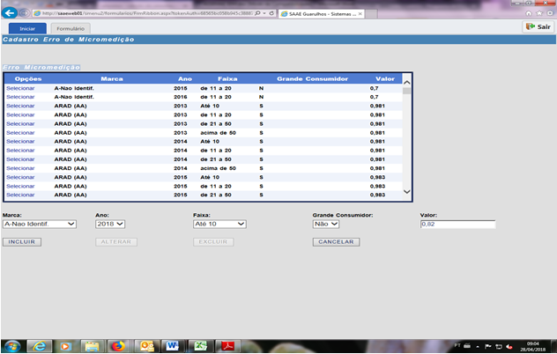
RESULTADOS
No sistema SACP os dados dos IDMs são inseridos os resultados obtidos em cada um dos estratos ensaiados , na Figura 05 é mostrada a tela de lançamento.

Slide 11
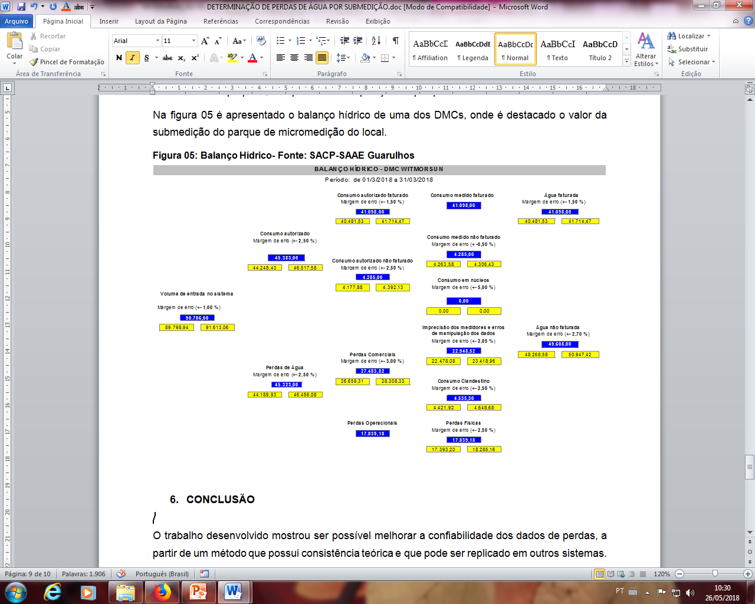
RESULTADOS
A partir dos dados lançados o SACP permite a extração do balanço hídrico de cada região de controle do sistema. O resultado do erro de micromedição é contabilizado pela multiplicação do IDM pelo volume de mensurado por cada hidrômetro, o valor médio de IDM obtido para todo o parque da cidade de Guarulhos foi de 78, ou seja, a submedição no parque de medidores é de 22%. Cabe frisar que cada uma dos Distritos de Macromedição e Controle (DMC) possuem valores de IDM próprios, a depender dacomposição do parque de micromedidores do local.

Slide 12
CONCLUSÕES
O trabalho desenvolvido mostrou ser possível melhorar a confiabilidade dos dados de perdas, a partir de um método que possui consistência teórica e que pode ser replicado e aprimorado em outros sistemas.
Os resultados apurados permitem não somente a construção do balanço hídrico, mas também estabelecer priorização nas trocas de micromedidores, que ainda hoje é tema de grande discussão no meio técnico.

Slide 13
CONCLUSÕES
Para o aprimoramento do método algumas melhorias são necessárias tais como:
O levantamento de perfil de consumo de cada localidade,
Necessidade de levantamento constante desse indicador do parque;
Inserir a incerteza dos valores apurados;
Automatizar toda a rotina do cálculo do IDM;
Também fica implícita a necessidade de manutenção de um laboratório de hidrometria.

Slide 14

OBRIGADO!
Contatos:
Luiz Eduardo Mendes - luizmendes@saaeguarulhos.sp.gov.br
Thiago Garcia da Silva Santim - thiagosantim@saaeguarulhos.sp.gov.br
Matheus Costa – matheuscosta@saaeguarulhos.sp.gov.br
Agradecimentos:

